Slide 1
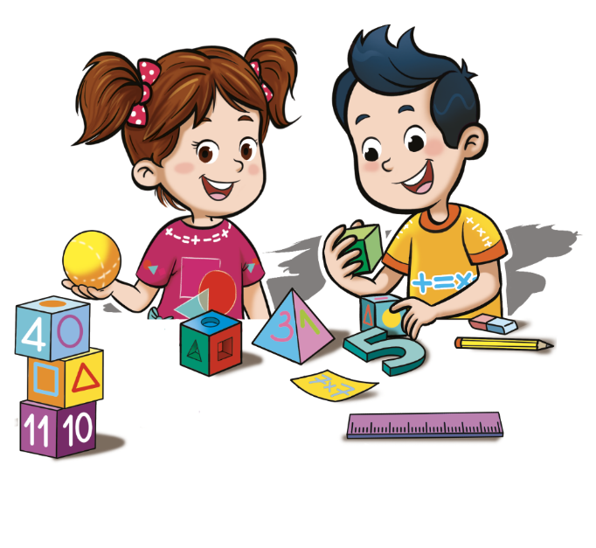
2
2
4
مراجعة
الدرس 4
الدرس 3
الدرس 2
الدرس 1

Slide 2
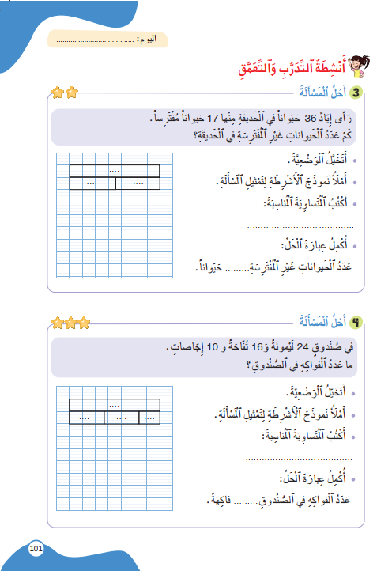
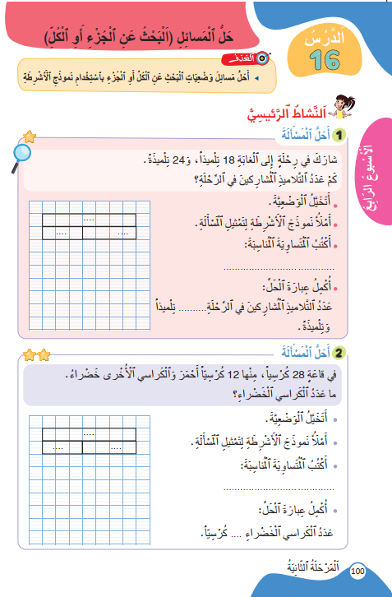
درس اليوم
(ة)خاص بالأستاذ
حل المسائل (البحث عن الجزء أو الكل)

Slide 3

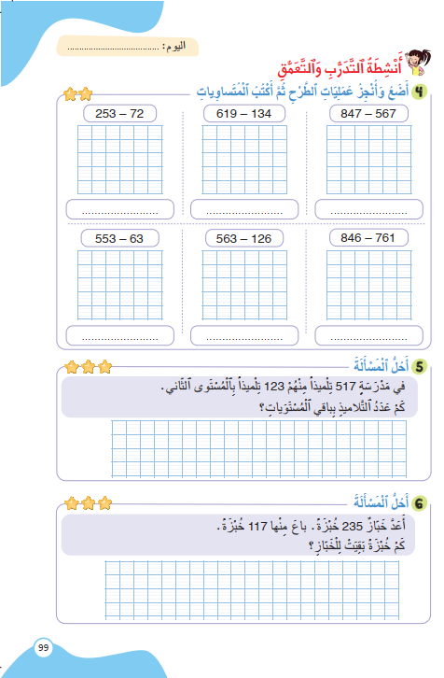
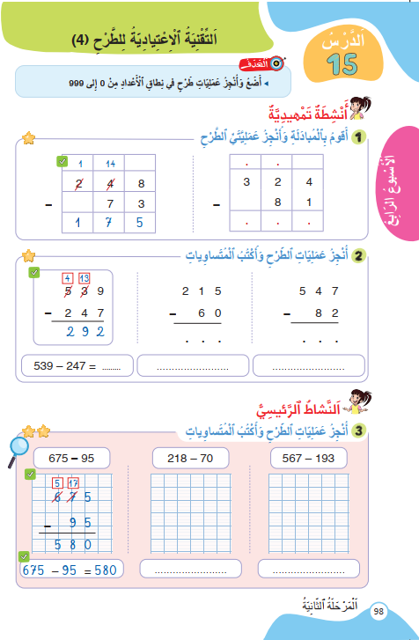
خذوا الكراسة ص 98 ، سنصحح تمارين الواجب المنزلي.
0

Slide 4
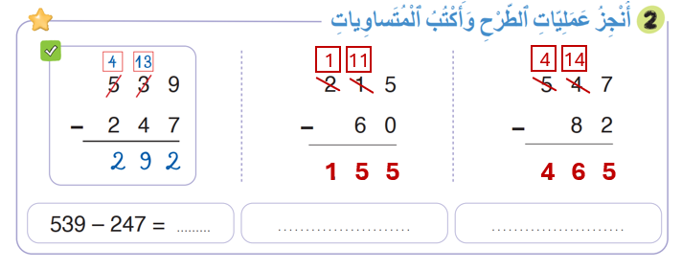
1
صححوا التمرين رقم 2. لديكم دقيقة
292
215 – 60= 155
547 – 82 = 465

Slide 5
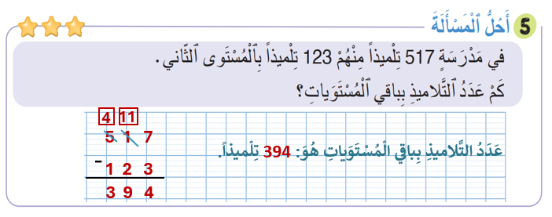
1
صححوا التمرين رقم 5. لديكم دقيقة

Slide 6
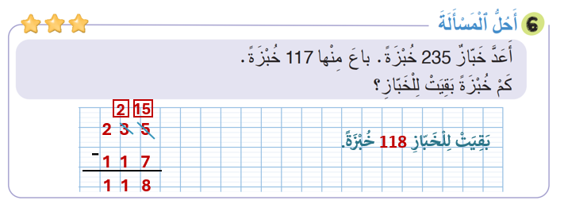
1
صححوا التمرين رقم 6. لديكم دقيقة

Slide 7

(ة)خاص بالأستاذ
افتتاح الدرس
1
تصحيح الواجب المنزلي
الحساب الذهني
أنشطة تمهيدية

Slide 8

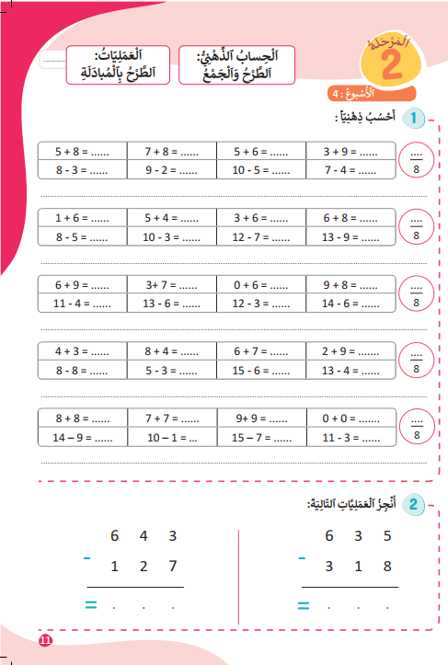
خذوا كراسات الحساب الذهني الصفحة 11

Slide 9
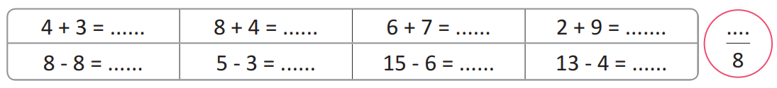

لديكم دقيقة لإنجاز هذه العمليات.

Slide 10
صححوا واكتبوا عدد الإجابات الصحيحة. لديكم دقيقة واحدة
1
7
12
13
11
0
2
9
9

Slide 11
(ة)خاص بالأستاذ
افتتاح الدرس
1
تصحيح الواجب المنزلي
الحساب الذهني
أنشطة تمهيدية

Slide 12

انتبهوا، سأقرأ المسألة مرتين.
في الْحَافِلَةِ 18 رَاكِبًا مِنَ الرِّجَالِ، وَ22 رَاكِبَةً مِنَ النِّسَاءِ. كَمْ عَدَدُ الرُّكَّابِ في الْحَافِلَةِ؟

Slide 13
أكملوا العبارة بكتابة "جزءا" أو "كلَّ".
18 راكبا يمثل ماذا من الركاب؟
في الْحَافِلَةِ 18 رَاكِبًا مِنَ الرِّجَالِ، وَ22 رَاكِبَةً مِنَ النِّسَاءِ. كَمْ عَدَدُ الرُّكَّابِ في الْحَافِلَةِ؟
18 راكِباً مِنَ الرِّجالِ يُمَثِّلُ .............. مِنَ الرُّكّابِ.

Slide 14

ارفعوا الألواح.

Slide 15

صححوا. من يشرح لنا كيف توصل إلى الجواب؟
في الْحَافِلَةِ 18 رَاكِبًا مِنَ الرِّجَالِ، وَ22 رَاكِبَةً مِنَ النِّسَاءِ. كَمْ عَدَدُ الرُّكَّابِ في الْحَافِلَةِ؟
18 راكِباً مِنَ الرِّجالِ يُمَثِّلُ جُزْءاً مِنَ الرُّكّابِ.

Slide 16
أكملوا العبارة بكتابة "جزءا" أو "كلّ".
22 راكبة من النساء تمثل ماذا من الركاب؟
في الْحَافِلَةِ 18 رَاكِبًا مِنَ الرِّجَالِ، وَ22 رَاكِبَةً مِنَ النِّسَاءِ. كَمْ عَدَدُ الرُّكَّابِ في الْحَافِلَةِ؟
22 راكِبةً مِنَ النِّساءِ تُمَثِّلُ .............. مِنَ الرُّكّابِ.

Slide 17
ارفعوا الألواح.

Slide 18
صححوا. من يشرح لنا كيف توصل إلى الجواب؟
في الْحَافِلَةِ 18 رَاكِبًا مِنَ الرِّجَالِ، وَ22 رَاكِبَةً مِنَ النِّسَاءِ. كَمْ عَدَدُ الرُّكَّابِ في الْحَافِلَةِ؟
22 راكِبةً مِنَ النِّساءِ تُمَثِّلُ جُزْءاً مِنَ الرُّكّابِ.

Slide 19
اكتبوا على الالواح، عماذا نبحث؟ هل عن الجزء أم الكل؟
في الْحَافِلَةِ 18 رَاكِبًا مِنَ الرِّجَالِ، وَ22 رَاكِبَةً مِنَ النِّسَاءِ. كَمْ عَدَدُ الرُّكَّابِ في الْحَافِلَةِ؟
اَلْكُلُّ
اَلْجُزْءُ

Slide 20
ارفعوا الألواح.

Slide 21
صححوا. من يشرح كيف توصل إلى الجواب؟
في الْحَافِلَةِ 18 رَاكِبًا مِنَ الرِّجَالِ، وَ22 رَاكِبَةً مِنَ النِّسَاءِ. كَمْ عَدَدُ الرُّكَّابِ في الْحَافِلَةِ؟
اَلْكُلُّ

Slide 22
اكتبوا على الألواح رقم نموذج الأشرطة المناسب لتمثيل المسألة.
في الْحَافِلَةِ 18 رَاكِبًا مِنَ الرِّجَالِ، وَ22 رَاكِبَةً مِنَ النِّسَاءِ. كَمْ عَدَدُ الرُّكَّابِ في الْحَافِلَةِ؟
22
?
18
18
?
18
22
22
?
1
2
3

Slide 23
ارفعوا الألواح.

Slide 24
صححوا. من يشرح كيف توصل إلى الجواب؟
في الْحَافِلَةِ 18 رَاكِبًا مِنَ الرِّجَالِ، وَ22 رَاكِبَةً مِنَ النِّسَاءِ. كَمْ عَدَدُ الرُّكَّابِ في الْحَافِلَةِ؟
?
18
22
2

Slide 25
اكتبوا على الألواح العملية المناسبة لهذا النموذج.
?
18
22
.......................................

Slide 26
ارفعوا الألواح.

Slide 27
صححوا. من يشرح لنا كيف توصل إلى الجواب؟
?
18
22
18 + 22 = 40

Slide 28
(ة)خاص بالأستاذ
نمذجة
2
حل مسألة باستخدام نموذج الأشرطة.

Slide 29
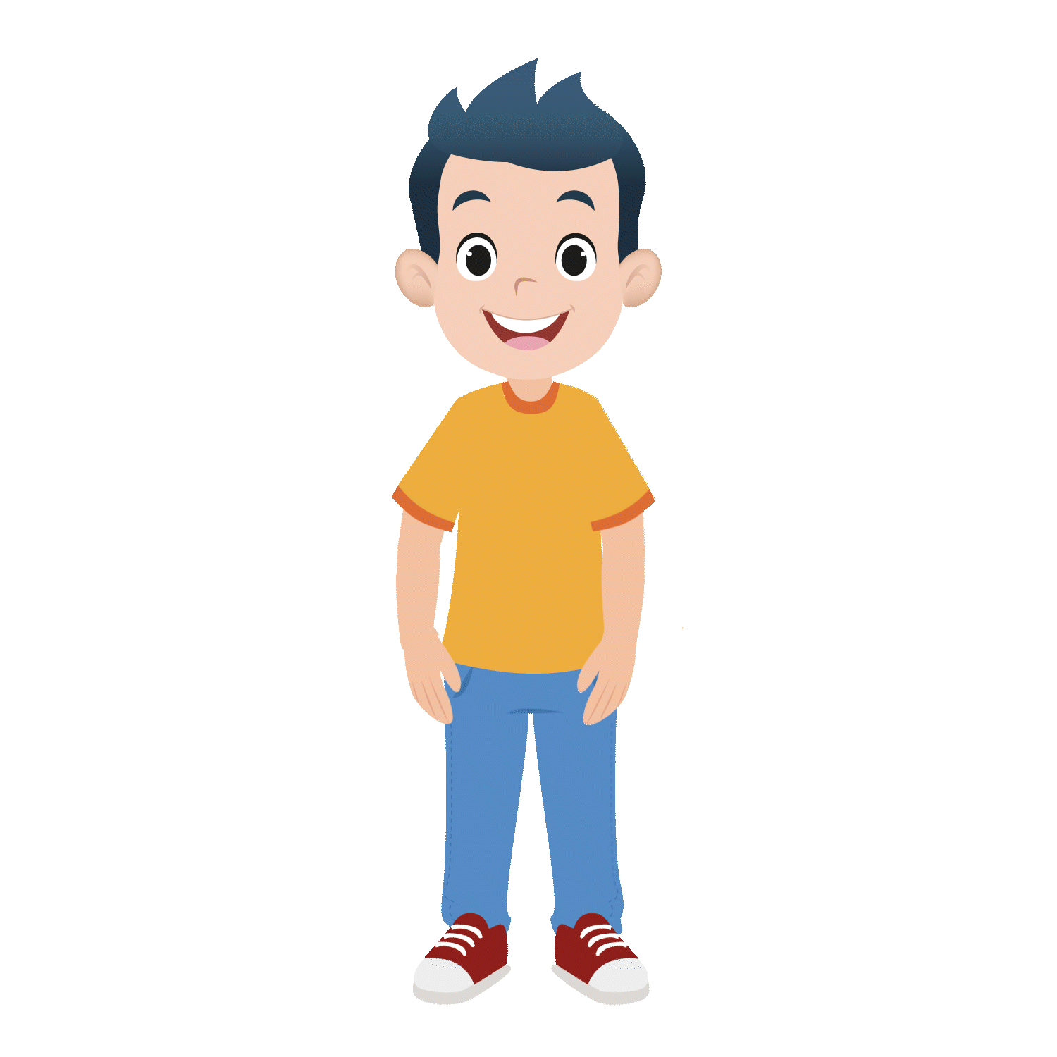
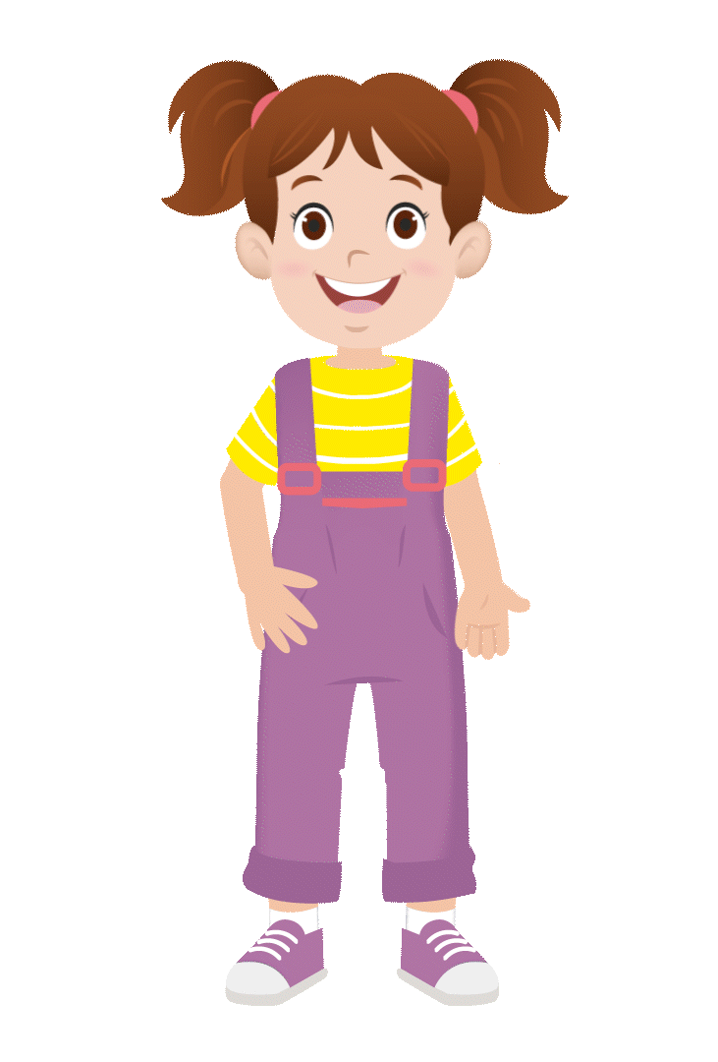
الآن سنتعلم كيف نحل مسألة باستخدام نموذج الأشرطة.

Slide 30
انتبهوا جيدا لشريط درس اليوم

Slide 31
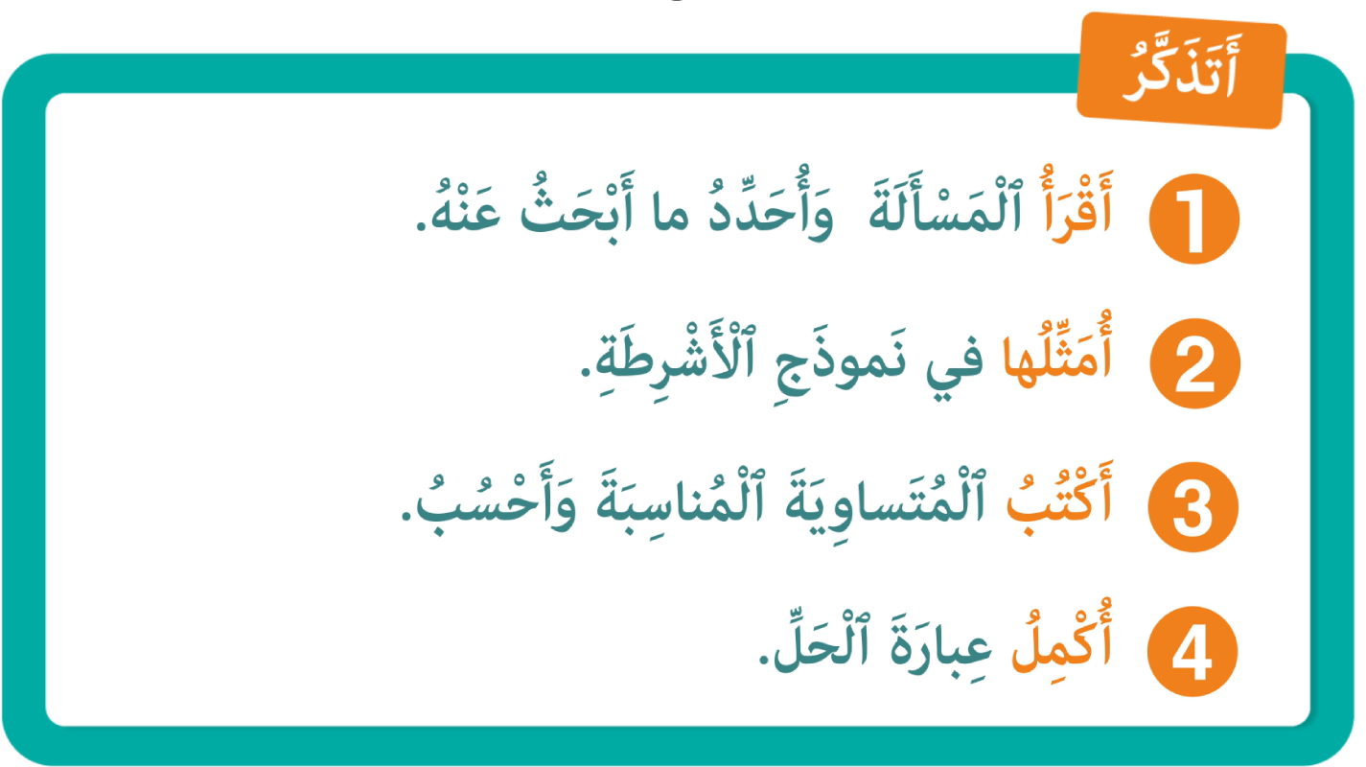
من يذكرنا بما تعلمناه مع مجد وندى؛

Slide 32
(ة)خاص بالأستاذ
ممارسة موجهة
3
3
3
النشاط 1
النشاط 2
النشاط 3

Slide 33


خذوا ألواحكم. سنحل مسألة بتمثيلها في نموذج الأشرطة.

Slide 34
انتبهوا ، سننجز النشاط خُطْوَةً خطوة.
في مَتْجَرِ الْأَلْعَابِ 27 دُمْيَةً، وَ19 سَيَّارَةً.
كَمْ عَدَدُ الْأَلْعَابِ في الْمَتْجَرِ؟
….
….
….

Slide 35
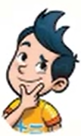

ماذا نفعل في الخطوة الأولى؟
أُكْمِلُ عِبارَةَ الْحَلِّ
4
أَكْتُبُ الْمُتَساوِيَةَ وَأَحْسُبُ
3
أَُمَثِّلُ الْمَسْأَلَةَ في نموذج الأشرطة
2
أَقْرَأُ الْمَسْأَلَةَ
1
في مَتْجَرِ الْأَلْعَابِ 27 دُمْيَةً، وَ19 سَيَّارَةً.
كَمْ عَدَدُ الْأَلْعَابِ في الْمَتْجَرِ؟
….
….
….

Slide 36
انتبهوا، سأقرأ المسألة بتأن، وسيقرأها بعدي اثنان منكم.
انتبهوا، سأقرأ المسألة بتأن، وسيقرأها بعدي اثنان منكم.
أُكْمِلُ عِبارَةَ الْحَلِّ
4
أَكْتُبُ الْمُتَساوِيَةَ وَأَحْسُبُ
3
أَُمَثِّلُ الْمَسْأَلَةَ في نموذج الأشرطة
2
أَقْرَأُ الْمَسْأَلَةَ
1
في مَتْجَرِ الْأَلْعَابِ 27 دُمْيَةً، وَ19 سَيَّارَةً.
كَمْ عَدَدُ الْأَلْعَابِ في الْمَتْجَرِ؟
….
….
….

Slide 37
ماذا نفعل في الخطوة الثانية؟
أُكْمِلُ عِبارَةَ الْحَلِّ
4
أَكْتُبُ الْمُتَساوِيَةَ وَأَحْسُبُ
3
أَُمَثِّلُ الْمَسْأَلَةَ في نموذج الأشرطة
2
أَقْرَأُ الْمَسْأَلَةَ
1
في مَتْجَرِ الْأَلْعَابِ 27 دُمْيَةً، وَ19 سَيَّارَةً.
كَمْ عَدَدُ الْأَلْعَابِ في الْمَتْجَرِ؟
….
….
….

Slide 38
مثلوا المسألة في نموذج الأشرطة.
أُكْمِلُ عِبارَةَ الْحَلِّ
4
أَكْتُبُ الْمُتَساوِيَةَ وَأَحْسُبُ
3
أَُمَثِّلُ الْمَسْأَلَةَ في نموذج الأشرطة
2
أَقْرَأُ الْمَسْأَلَةَ
1
في مَتْجَرِ الْأَلْعَابِ 27 دُمْيَةً، وَ19 سَيَّارَةً.
كَمْ عَدَدُ الْأَلْعَابِ في الْمَتْجَرِ؟
….
….
….

Slide 39
ارفعوا الألواح.

Slide 40
صححوا. من يشرح لنا كيف توصل إلى الجواب؟
أُكْمِلُ عِبارَةَ الْحَلِّ
4
أَكْتُبُ الْمُتَساوِيَةَ وَأَحْسُبُ
3
أَُمَثِّلُ الْمَسْأَلَةَ في نموذج الأشرطة
2
أَقْرَأُ الْمَسْأَلَةَ
1
في مَتْجَرِ الْأَلْعَابِ 27 دُمْيَةً، وَ19 سَيَّارَةً.
كَمْ عَدَدُ الْأَلْعَابِ في الْمَتْجَرِ؟
?
27
19

Slide 41
ماذا نفعل في الخطوة الثالثة؟
أُكْمِلُ عِبارَةَ الْحَلِّ
4
أَكْتُبُ الْمُتَساوِيَةَ وَأَحْسُبُ
3
أَُمَثِّلُ الْمَسْأَلَةَ في نموذج الأشرطة
2
أَقْرَأُ الْمَسْأَلَةَ
1
في مَتْجَرِ الْأَلْعَابِ 27 دُمْيَةً، وَ19 سَيَّارَةً.
كَمْ عَدَدُ الْأَلْعَابِ في الْمَتْجَرِ؟
?
27
19

Slide 42
اكتبوا على الألواح العملية المناسبة انطلاقا من نموذج الأشرطة.
أُكْمِلُ عِبارَةَ الْحَلِّ
4
أَكْتُبُ الْمُتَساوِيَةَ وَأَحْسُبُ
3
أَُمَثِّلُ الْمَسْأَلَةَ في نموذج الأشرطة
2
أَقْرَأُ الْمَسْأَلَةَ
1
?
27
19
....................

Slide 43
ارفعوا الألواح.

Slide 44
صححوا. من يشرح لنا كيف توصل إلى الجواب؟
أُكْمِلُ عِبارَةَ الْحَلِّ
4
أَكْتُبُ الْمُتَساوِيَةَ وَأَحْسُبُ
3
أَُمَثِّلُ الْمَسْأَلَةَ في نموذج الأشرطة
2
أَقْرَأُ الْمَسْأَلَةَ
1
?
27
19
27+ 19 = 46

Slide 45
ماذا نفعل في الخطوة الرابعة؟
أُكْمِلُ عِبارَةَ الْحَلِّ
4
أَكْتُبُ الْمُتَساوِيَةَ وَأَحْسُبُ
3
أَُمَثِّلُ الْمَسْأَلَةَ في نموذج الأشرطة
2
أَقْرَأُ الْمَسْأَلَةَ
1
?
27
19
27+ 19 = 46

Slide 46
أكملوا عبارة الحل.
أُكْمِلُ عِبارَةَ الْحَلِّ
4
أَكْتُبُ الْمُتَساوِيَةَ وَأَحْسُبُ
3
أَُمَثِّلُ الْمَسْأَلَةَ في نموذج الأشرطة
2
أَقْرَأُ الْمَسْأَلَةَ
1
27 + 19 = 46
عَدَدُ الْأَلْعَابِ في الْمَتْجَرِ هُوَ: .... لُعْبَةً.

Slide 47
ارفعوا الألواح.

Slide 48
صححوا.
أُكْمِلُ عِبارَةَ الْحَلِّ
4
أَكْتُبُ الْمُتَساوِيَةَ وَأَحْسُبُ
3
أَُمَثِّلُ الْمَسْأَلَةَ في نموذج الأشرطة
2
أَقْرَأُ الْمَسْأَلَةَ
1
27 + 19 = 46
عَدَدُ الْأَلْعَابِ في الْمَتْجَرِ هُوَ: 46 لُعْبَةً.

Slide 49
(ة)خاص بالأستاذ
ممارسة موجهة
3
3
3
النشاط 1
النشاط 2
النشاط 3

Slide 50
انتبهوا، سأقرأ المسألة ويقرأها بعدي تلميذان منكم.
لَدَى أَحْمَدَ 88 طَابَعًا بَرِيدِيًّا مِنْهَا 52 طَابَعًا مَغْرِبِيًّا.
كَمْ عَدَدُ الطَّوَابِعِ الْأُخْرَى؟

Slide 51
من يقوم إلى السبورة ويذكر لنا اسم كل شريط في نموذج الأشرطة؟
لَدَى أَحْمَدَ 88 طَابَعًا بَرِيدِيًّا مِنْهَا 52 طَابَعًا مَغْرِبِيًّا.
كَمْ عَدَدُ الطَّوَابِعِ الْأُخْرَى؟
…….
.......
.......

Slide 52
خذوا الألواح.

Slide 53
مثلوا المسألة في نموذج الأشرطة؟
لَدَى أَحْمَدَ 88 طَابَعًا بَرِيدِيًّا مِنْهَا 52 طَابَعًا مَغْرِبِيًّا.
كَمْ عَدَدُ الطَّوَابِعِ الْأُخْرَى؟
…….
.......
.......

Slide 54
ارفعوا الألواح.

Slide 55
صححوا. من يشرح لنا كيف توصل إلى الجواب؟
لَدَى أَحْمَدَ 88 طَابَعًا بَرِيدِيًّا مِنْهَا 52 طَابَعًا مَغْرِبِيًّا.
كَمْ عَدَدُ الطَّوَابِعِ الْأُخْرَى؟
88
52
?

Slide 56
اكتبوا العملية المناسبة واحسبوا عدد الطوابع الأخرى.
88
52
?
....................

Slide 57
ارفعوا الألواح.

Slide 58
صححوا. من يشرح لنا كيف توصل إلى الجواب؟
88
52
?
88 – 52 = 36

Slide 59
أكملوا عبارة الحل.
88 – 52 = 36
عَدَدُ الطَّوَابِعِ الْأُخْرَى.......... طابَعاً.

Slide 60
ارفعوا الألواح.

Slide 61
صححوا.
88 – 52 = 36
عَدَدُ الطَّوَابِعِ الْأُخْرَى 36 طابَعاً.

Slide 62
(ة)خاص بالأستاذ
ممارسة موجهة
3
3
3
النشاط 1
النشاط 2
النشاط 3

Slide 63
الآن خذوا كراساتكم الصفحة 100

Slide 64

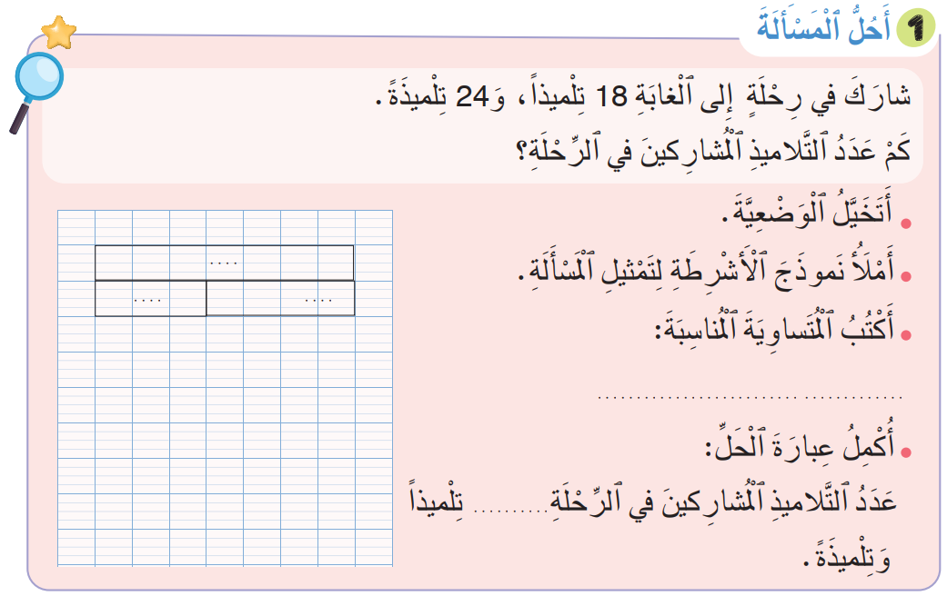

لديكم 8 دقائق لإنجاز هذا النشاط، سأمر بين الصفوف لمساعدتكم.
8

Slide 65
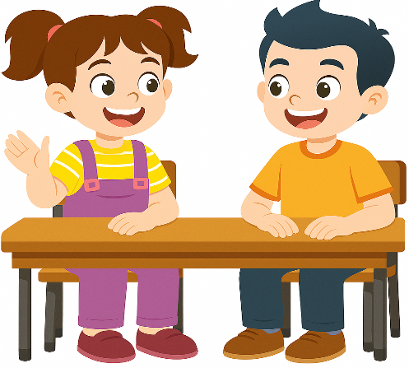
الآن؛ ستشتغلون في ثنائيات
كل واحد يقارن إنجازه مع زميله. تأكدوا أنكم اتبعتم الخطوات بشكل سليم.
لِنَتَذَكَّرْ

Slide 66

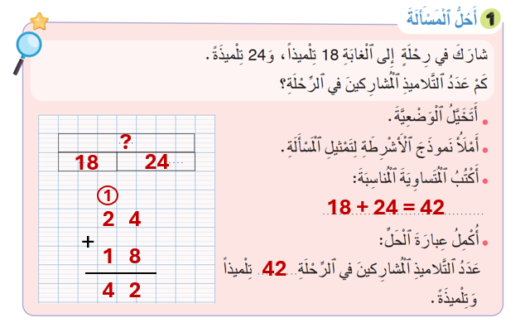
صححوا. لديكم دقيقتان
2

Slide 67
(ة)خاص بالأستاذ
ممارسة مستقلة
4
أنجز بمفردي
15

Slide 68

على الصفحة 101 أنجزوا النشاط رقم 3 لديكم 8 دقائق.
سأمر بين الصفوف لأقدم المساعدة إليكم وأدون ملاحظاتي في كراساتكم.
8

Slide 69
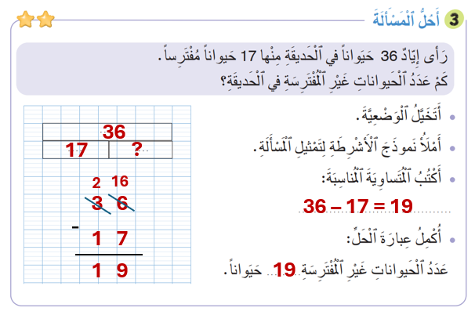
صححوا. لديكم دقيقتان
2

Slide 70
(ة)خاص بالأستاذ
اختتام الدرس
5

Slide 71
انتبهوا جيدا! أكملوا في المنزل الأنشطة التي لم نقم بإنجازها في الصفحتين 100 و 101

Slide 72


إلى اللقاء. في الحصة القادمة، سنقوم بتصحيح الأنشطة المنجزة في المنزل.

Slide 73
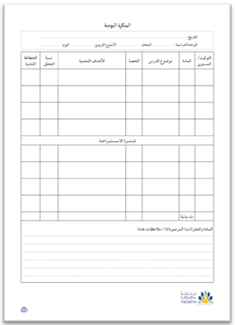
(ة)خاص بالأستاذ
بناء على إنجازات المتعلمين خلال الممارسة المستقلة
ما تقديرك لنسبة التحكم في هدف الدرس؟
تسجل النسبة على صفحة اليوم من مذكرة الأستاذ.

